Slide 1
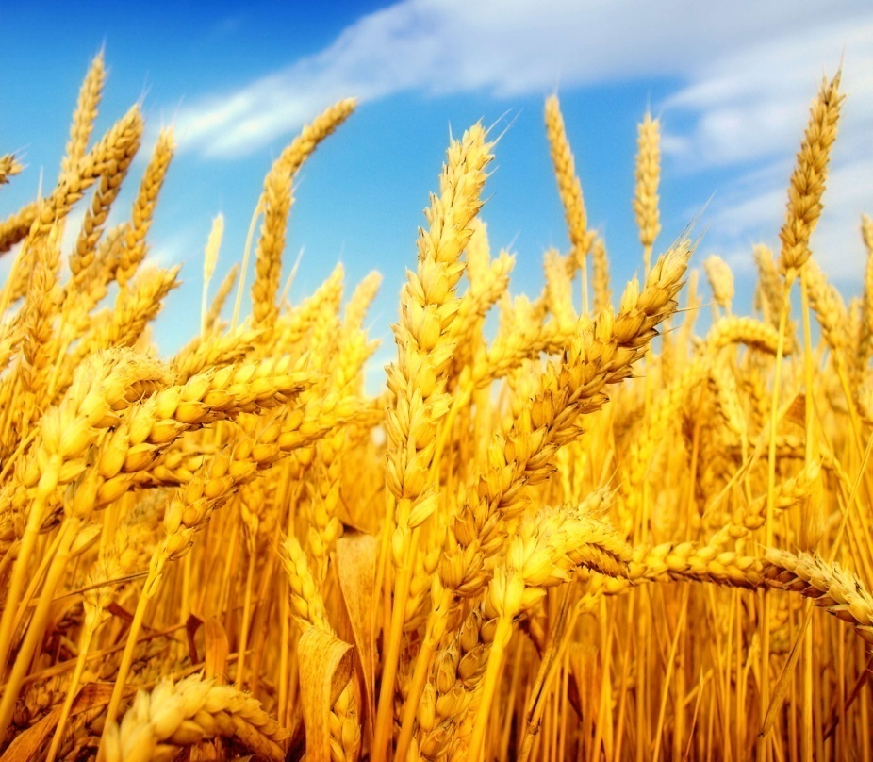
O‘zbek tili
8
sinf
Mavzu:
Bug‘doy - rizq-ro‘zimiz.
(Fe’lning orttirma nisbati)

Slide 2
Mustaqil bajarish uchun topshiriqlar
1. Fe’l nisbatlari haqidagi bilimlaringizni mustahkamlang.
1. Fe’l nisbatlari haqidagi bilimlaringizni mustahkamlang.
2. “Bilim - xazina” mavzusida matn yarating.

Slide 3
TAYANCH SO‘Z BIRIKMALARI
keng bug‘doyzor,
bug‘doy boshoqlari,
bug‘doy uni,
hosilni yig‘ishtirish,
zamonaviy texnika

Slide 4
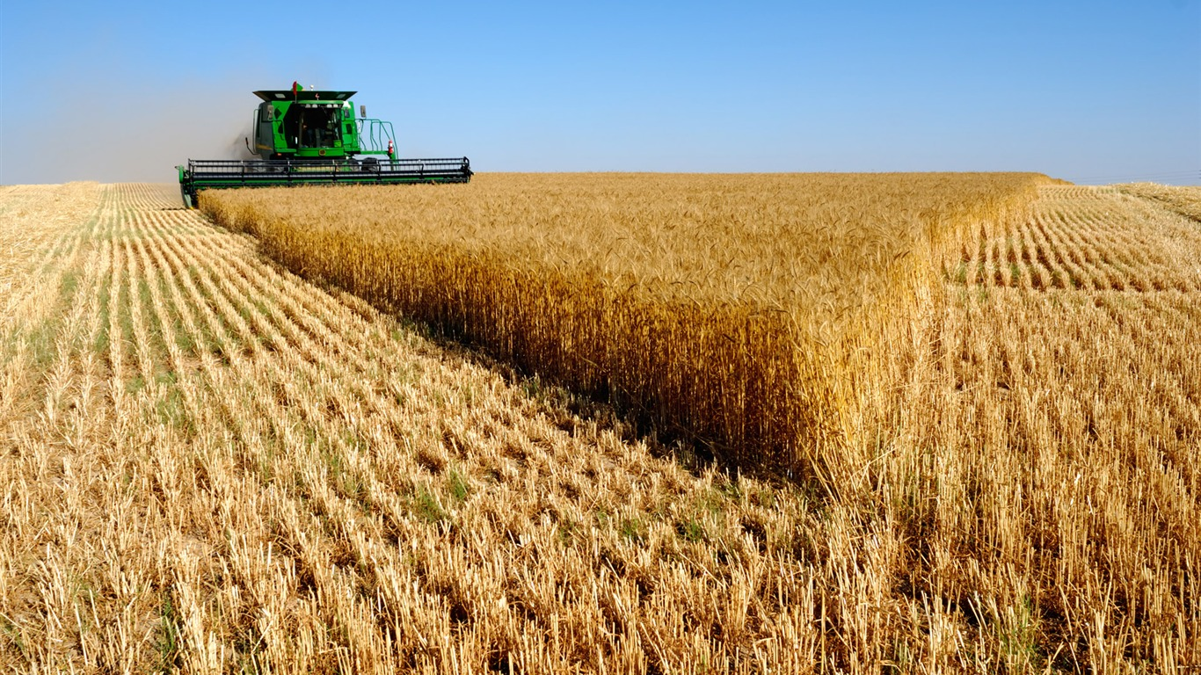
KENG BUG‘DOYZOR
Diyorimizda keng bug‘doyzor dalalari ko‘p. Bug‘doy boshoqlari mo‘l hosilga kirgan. Bu boshoqlardan to‘yimli bug‘doy uni tayyorlanadi. Dalalardagi hosilni yig‘ishtirish uchun zamonaviy texnika vositalari jalb qilingan.

Slide 5
SAVOLLAR:
1. Nima uchun inson oziqa sifatida bug‘doyni tanlagan?
2. Qachondan boshlab bug‘doy unidan non yopila boshlagan?
3. Xalqimiz g‘alla yetishtirish, undan non tayyorlashni qachon o‘zlashtirgan?
4. Qadimda nonning necha xil turi ma’lum bo‘lgan?

Slide 6
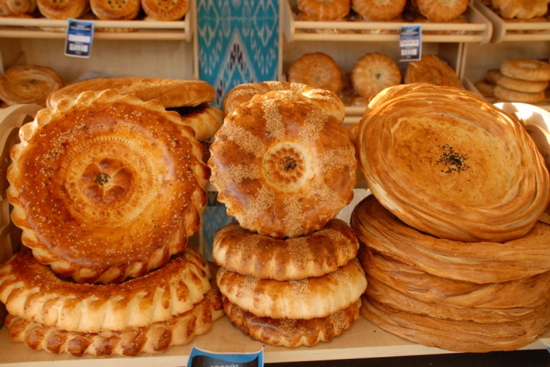
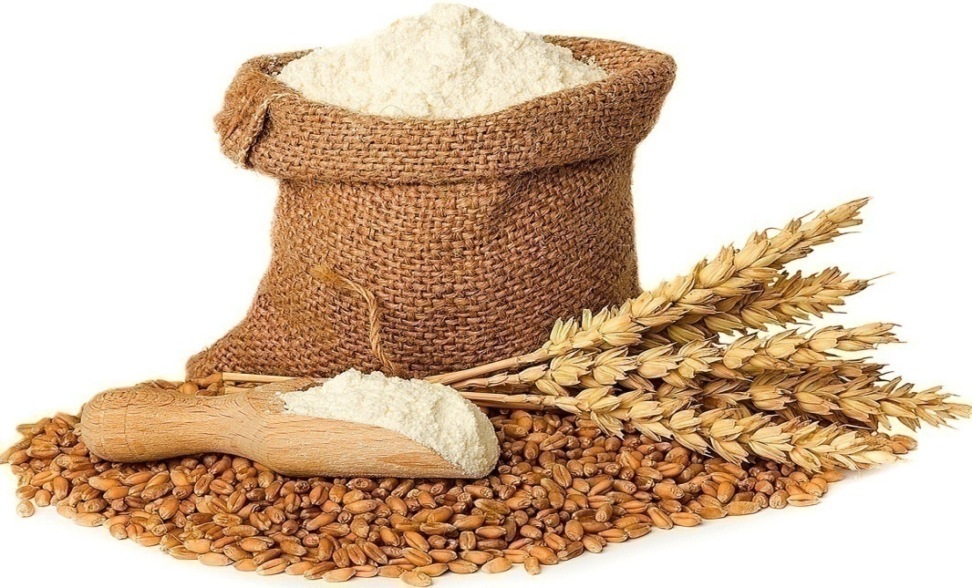
BUG‘DOY - RIZQ-RO‘ZIMIZ
Yer yuzida hayot paydo bo‘lgan kundan barcha jonzotlar yashab qolish uchun oziq-ovqat qidirishgan. Shunda odam bug‘doyni tanlagan va yillar davomida bug‘doyning hosildorligini, mazasi va to‘yimliligini oshirib borgan. O‘rta osiyo xalqlari g’alla yetishtirish, uni xushta’m va to‘yimlilik darajasini oshirib iste’mol qilishni qadimdan yaxshi o‘zlashtirganlar.

Slide 7
BILIB OLING
Orttirma nisbatdagi fe’llar
Fe’lning orttirma nisbatida ish harakatning biror boshqa vosita orqali bajarganligi anglashiladi. Fe’lning orttirma nisbati fe’l asosiga -t, -dir (-tir),
-giz (-kiz, -qiz, -giz), -gaz(-kaz, -qaz), -ir, -iz, -sat kabi qo’shimchalarni qo‘shish bilan yasaladi.
Masalan: ishlatmoq, kiydirmoq, o‘stirmoq, yurgizmoq, tekkizmoq, o‘tqizmoq, o‘tkazmoq, oshirmoq, oqizmoq, ko‘rsatmoq.

Slide 8
BILIB OLING
Nima qildi? | Nima qilindi? | Nima qildirdi?
o‘qidi | o‘qildi | o‘qitdi
sug‘ordi | sug‘orildi | sug‘ortirdi

Slide 9
2 - MASHQ
Berilgan fe’l asoslaridan orttirma nisbat shaklini hosil qiling va ular ishtirokida gaplar tuzing.
С данными глаголами образуйте превосходную степень и составьте предложение.
yoz | yozdir | O‘quvchiga alifboni yozdirdim.
chiz | chizdir | U tabiat rasmini chizdirdi.
tayyorla | tayyorlat | Ukangga uy vazifasini tayyorlat.
quvon | quvontir | Uni yutuqlari bilan quvontirdi.
ter | terdir | Olmalarni hasharchilarga terdirtirdik.

Slide 10
3 - MASHQ
Berilgan gaplarni orttirma nisbat shaklida davom ettiring.Данные предложения продолжите в превосходной степени.
O‘quvchi o‘qidi.
O‘qituvchi o‘quvchini o‘qitdi.
Ukam kiyindi.
Singlim ukamni kiyintirdi.
Onasi Ozodaga dasturxon tuzatdi.
Ozoda dasturxon tuzadi.
O‘quvchilar rasm chizdilar.
Darsda o‘quvchilarga rasm chizdirtirdi.
Haydovchi mashinani sekin yurgizdi.
Mashina sekin yurdi.

Slide 11
ENG TO‘YIMLI TAOM
Qavs ichida berilgan fe’llarni zarur nisbat shaklida yozib, matnni to‘ldiring.
Non eng to‘yimli, foydali taomdir. Har kuni nonushtaga non O‘zbek dasturxoniga, avvalo, non Non novvoylar tomonidan tandirlarda Tandirdan chiqqan issiq nonning hididan ishtahangiz Yurtimizdagi turli viloyatlarda o‘nlab turdagi nonlar
Toshkent patirlari, Samarqand nonlari, Namanganning qatlama nonlari, obinon, kulchanon, shirmoy nonlar, hatto chet ellik mehmonlar tomonidan ham sevib
keltiriladi.
qo‘yiladi.
yopiladi.
ochiladi.
tayyorlanadi..
xarid qilinadi.

Slide 12
ENG TO‘YIMLI TAOM
Non faqat taom emas, insonlar tomonidan mo‘jiza hamdir. Shuning uchun bizda non juda
uning uvog‘i ham yerga Uzoq safarga ketayotgan yigitlarga rizqi o‘z uyida qolsin, deb non
Keksalar yoshlarni “Nondek aziz bo‘ling”, “Uyingiz bug‘doyga to‘lsin”, deb
yaratilgan
e’zozlanadi,
tushirilmaydi.
tishlatiladi.
duo qilishadi.

Slide 13
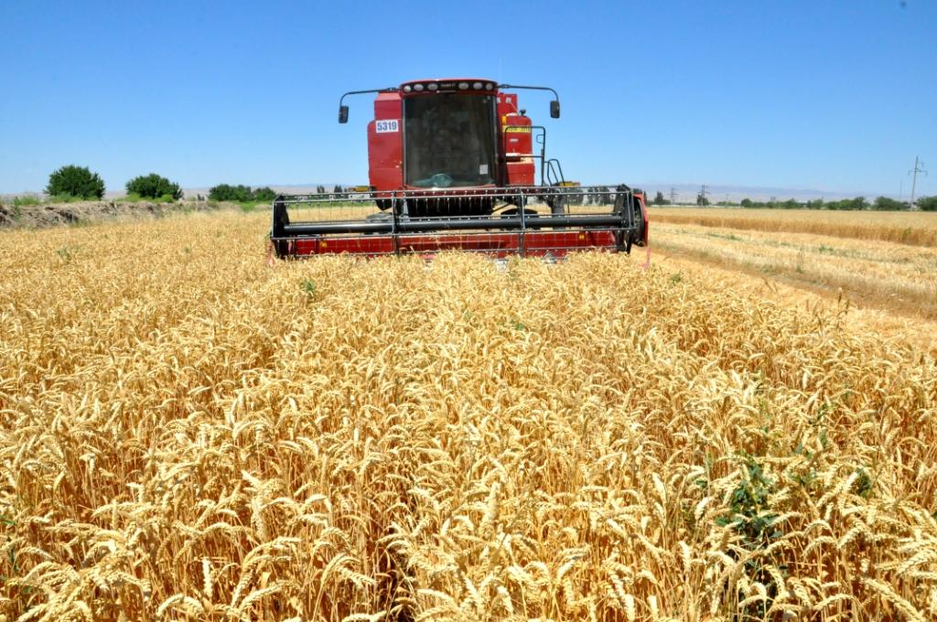
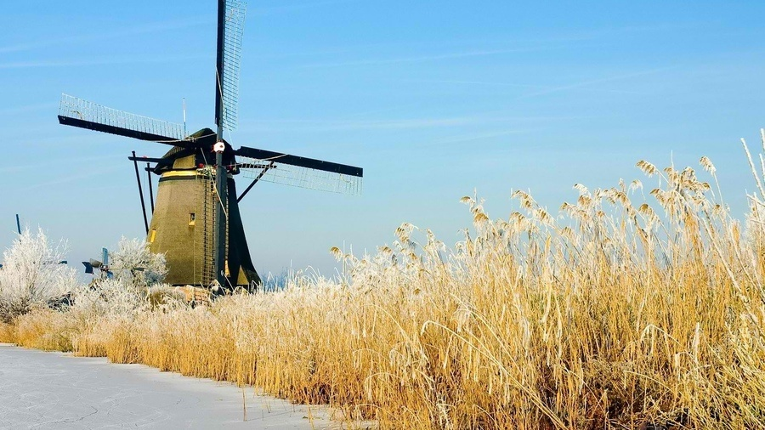
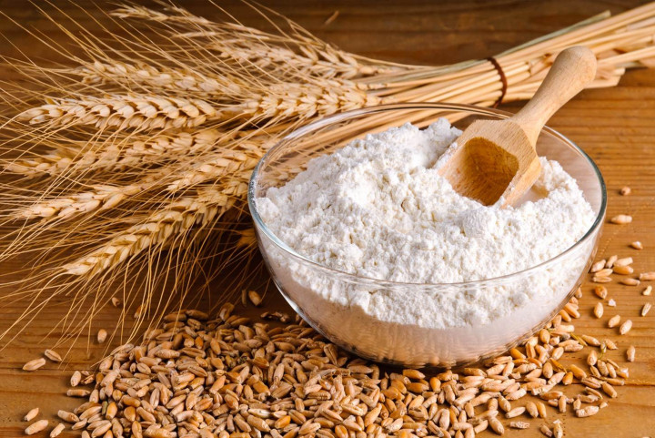
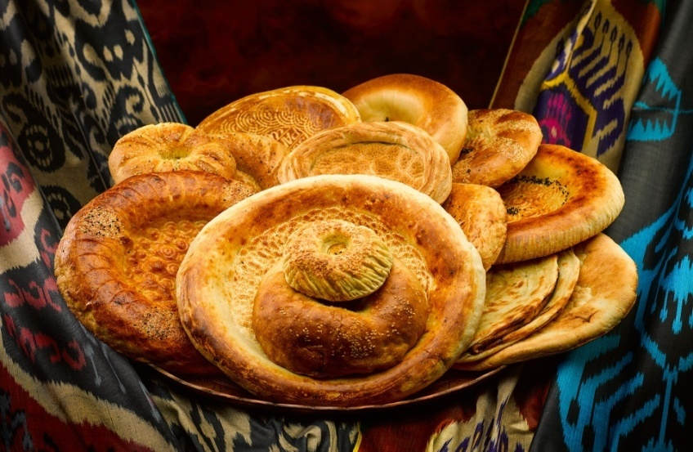
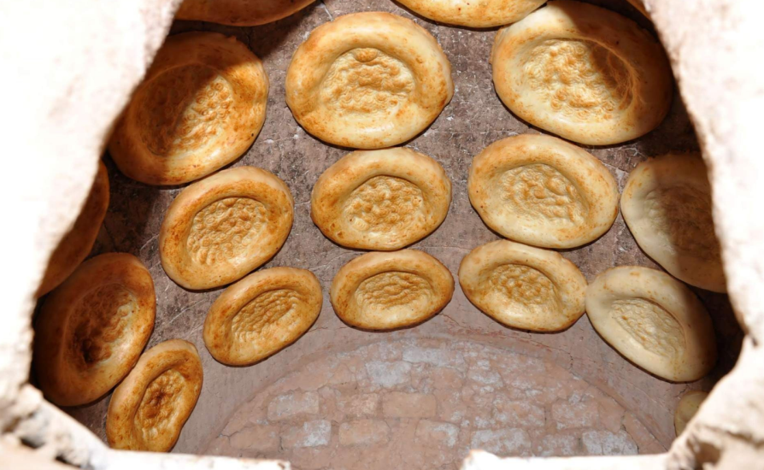
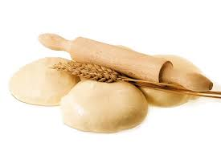
2-TOPSHIRIQ
BUG ‘DOY – RIZQ-RO‘ZIMIZ

Slide 14
NON HAQIDA HIKMATLI SO‘ZLAR
Bug‘doy eksang kuzda ek,
Yaxshi haydab, bo‘zda ek.
Yer don, dehqon xazinabon.
Sen ishni quvsang,
Non seni quvadi.
Sepgan xirmon qilur,
Sepmagan armon qilur.

Slide 15
MUSTAQIL BAJARISH UCHUN TOPSHIRIQLAR
1. Mavzuni o‘qib o’rganish.
2. “Bug‘doy – rizq-ro‘zimiz” she’rini yod olish.

